Slide 1



LESSON-3
कोशिका और ऊतक – शरीर की मूल संरचना
)kjk
fu0@QkekZ0
izohu nw/ks

Slide 2
इस पाठ के पूरा होने पर आप निम्नलिखित कार्य करने में सक्षम होंगे:
उद्देश्यों
विभिन्न ऊतकों की संरचना, गुण एवं कार्यों का वर्णन करना।
अंगों एवं उनके प्रकारों को जानना।
विभिन्न अंग-प्रणालियों और उनकी संक्षिप्त भूमिका को समझना।
कोशिकाओं की संरचना, गुण एवं कार्यों का वर्णन करना।

Slide 3
कोशिका शरीर की संरचनात्मक एवं क्रियात्मक इकाई है।
इसे जीवन की सबसे छोटी इकाई कहा जाता है जो जीवन की सभी प्रक्रियाओं के लिए जिम्मेदार होती है।
सभी जीवित प्राणी कोशिकाओं से बने होते हैं।
कोशिका स्वतंत्र रूप से स्वयं का विभाजन (Replication) कर सकती है।
कोशिका

Slide 4
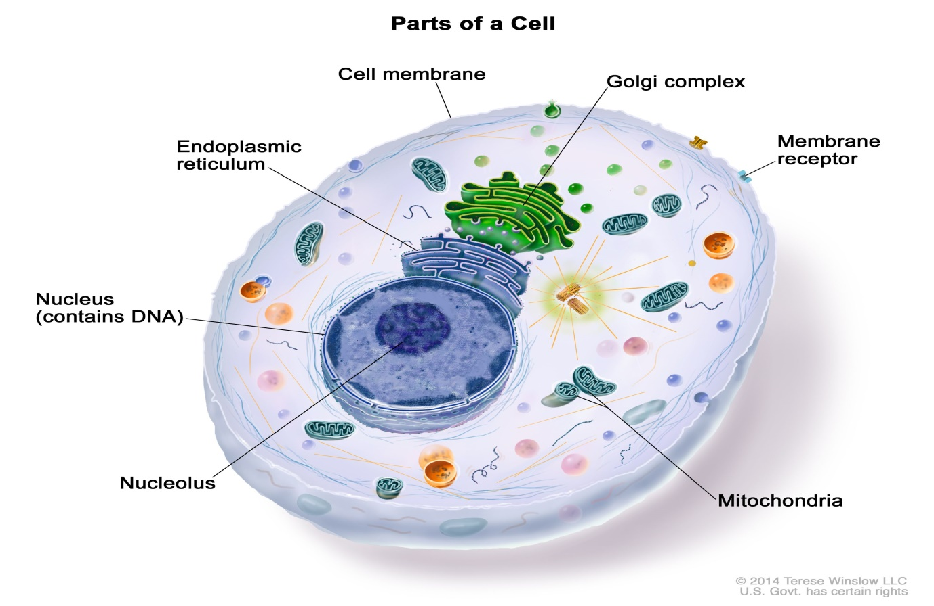
कोशिका

Slide 5
कोशिका झिल्ली (Cell Membrane)
प्रोटीन तंतु एवं लिपिड से बनी होती है।
अर्धपारगम्य (Semi-permeable) होती है।
पोषक तत्वों का परिवहन सक्रिय या प्रसरण द्वारा।
प्रोटोप्लाज्म (Protoplasm)
सभी जीवित कोशिकाओं का मुख्य घटक।
हल्का अपारदर्शी, रंगहीन एवं जिलेटिन जैसा।
इसमें जल, लवण, ग्लूकोज़, लिपिड, प्रोटीन, नाइट्रोजन यौगिक आदि पाए जाते हैं।
मानव कोशिका की संरचना

Slide 6
घटक (Constituents):
माइटोकॉन्ड्रिया – ऊर्जा केंद्र; ऑक्सीकरण क्रियाओं में सम्मिलित; पोषक पदार्थों का भंडार।
वैक्यूल – अपशिष्ट पदार्थ और स्राव को संग्रहीत करता है।
सेंट्रोसोम – इसमें 2 सेंट्रिओल होते हैं; कोशिका विभाजन में सहायक।
एंडोप्लाज्मिक रेटिकुलम – साइटोप्लाज्म का ढाँचा; प्रोटीन निर्माण में सहायक।
मानव कोशिका की संरचना

Slide 7
घटक (Constituents):
गॉल्जी तंत्र (Golgi Apparatus) – प्रोटीन की पैकिंग करने का क्षेत्र; प्रोटीन को कोशिका की सतह तक ले जाने और बाहर निकालने में सहायक।
राइबोसोम (Ribosomes) – RNA और प्रोटीन से बनी अंतःकोशिकीय संरचना; यह कोशिका में प्रोटीन संश्लेषण (Protein Synthesis) का स्थान है।
RNA – संदेशवाहक (Messenger) के रूप में कार्य करता है।
लाइसोज़ोम (Lysosomes) – कोशिका का पाचन तंत्र; इसमें शक्तिशाली पाचक एन्ज़ाइम होते हैं।
मानव कोशिका की संरचना

Slide 8
नाभिक:
केंद्रीय, गोलाकार द्रव्यमान
इसमें कोशिका झिल्ली, न्यूक्लियोप्लाज्म और एक सघन न्यूक्लियोलस होता है।
कोशिका के कार्य को निर्देशित करता है (प्रबंधक के रूप में कार्य करता है) और कोशिका-विभाजन के लिए जिम्मेदार होता है
मानव कोशिका की संरचना

Slide 9
चूँकि कोशिकाएँ जीवित संरचनाएँ हैं, इनमें वे सभी गुण पाए जाते हैं जो जीवित प्राणियों में सामान्य होते हैं।
METABOLISM(उपापचय) :
प्रोटोप्लाज्म का निर्माण और मरम्मत करना
स्राव (Secretion) उत्पन्न करना
ऊष्मा और ऊर्जा प्रदान करना
RESPIRATION(श्वसन):
अर्ध-पारगम्य झिल्ली के माध्यम से अवशोषित ऑक्सीजन का उपयोग पोषक पदार्थ के ऑक्सीकरण के लिए किया जाता है, जिससे ऊष्मा और ऊर्जा मिलती है
कोशिकाओं के गुण और कार्य:

Slide 10
GROWTH (वृद्धि)::
परिपक्व होने और प्रजनन के लिए तैयार होने तक बढ़ने की क्षमता
EXCRETION/उत्सर्जन :
चयापचय के दौरान उत्पन्न अपशिष्ट उत्पाद, जो यदि बरकरार रहे तो नुकसान पहुंचा सकते हैं, अर्ध-पारगम्य झिल्ली के माध्यम से उत्सर्जित होते हैं
MOVEMENT/ गति :
आंशिक या पूर्ण रूप से गति करने की क्षमता
IRRITABILITY/ चिड़चिड़ापन :
भौतिक, रासायनिक या तापीय उत्तेजनाओं पर प्रतिक्रिया करता है
REPRODUCTION/ प्रजनन :
विकास की परिपक्वता पर कोशिका-विभाजन द्वारा प्रजनन करने की क्षमता
कोशिकाओं के गुण और कार्य:

Slide 11
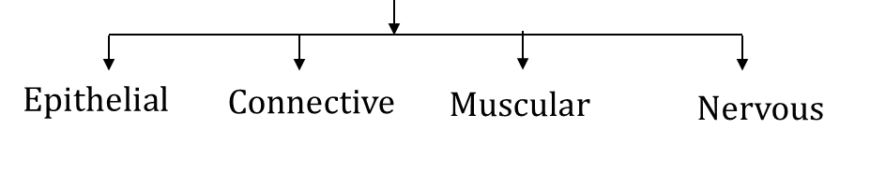
EPITHELIAL TISSUE/ प्राथमिक ऊतक :
यह शरीर और श्लेष्मा झिल्ली का आवरण बनाने वाली कोशिकाओं से बना होता है। यह विभिन्न खोखले अंगों, रक्त वाहिकाओं, फेफड़ों में वायुकोशों आदि की परत बनाता है।
अंतर-कोशिकीय पदार्थ द्वारा एक साथ बंधे समान कोशिकाओं का एक समूह
TISSUE/ऊतक
ELEMENTARY TISSUES/प्राथमिक ऊतक

Slide 12
EPITHELIAL TISSUE/ प्राथमिक ऊतक
प्रकार
(घटक कोशिका के आकार और परतों के आधार पर)
सरल
मिश्रण
TISSUE/ऊतक

Slide 13
Functions/कार्य::
गहरे ऊतकों और अंगों (जैसे त्वचा; परमाणु झिल्ली) की सुरक्षा
एंजाइमों और हार्मोनों का स्राव (जैसे गैस्ट्रिक स्राव)
गैसों का प्रसार (जैसे फेफड़े के ऊतक)
संवेदी (जैसे त्वचा)
TISSUE/ऊतक

Slide 14
CONNECTIVE TISSUE/संयोजी ऊतक:
जैसा कि नाम से ही ज़ाहिर है, यह कोशिकाओं, ऊतकों और अंगों के बीच संबंध बनाता है। साथ ही, यह कुछ ग्रंथियों के लिए आवरण का भी काम करता है।
Functions/कार्य :
Mechanical/यांत्रिक
सहायक
अंगों के आसपास के खोखले स्थानों को भरने और उन्हें अपनी जगह पर बनाए रखने के लिए पैकिंग सामग्री
ग्रंथियों और महत्वपूर्ण अंगों के लिए आवरण
जोड़ों में हड्डियों को जोड़ने वाला
विभिन्न प्रकार की कोशिकाओं और ऊतकों के बीच अवरोध
CONNECTIVE TISSUE/
संयोजी ऊतक

Slide 15
Reparative/विरोहक
रेशेदार ऊतक के जमाव से उपचार में मदद करता है
CONNECTIVE TISSUE/
संयोजी ऊतक

Slide 16


MUSCULAR TISSUE/मांसपेशी ऊतक :
इसमें संकुचनशीलता (लंबाई को छोटा करना) का गुण होता है, जिसके माध्यम से गतियां की जाती हैं।
प्रकार
(कार्यक्षमता के आधार पर)
MUSCULAR TISSUE/
मांसपेशी ऊतक
$$→$$
$$→$$
VOLUNTARY/स्वैच्छिक
INVOLUNTARY/अनैच्छिक
मांसपेशियाँ जो केवल अपनी इच्छा से ही कार्य करती हैं।
उदाहरण: भुजाओं और पैरों की मांसपेशियाँ
वे मांसपेशियाँ जो बिना किसी सचेत इच्छा के निरंतर कार्य करती हैं।
उदाहरण: हृदय की मांसपेशियाँ; श्वसन

Slide 17
.
प्रकार
(संरचना के आधार पर)
धारीदार स्वैच्छिक मांसपेशियाँ
अधारीदार– अस्वैच्छिक मांसपेशियाँ
हृदय संबंधी – अस्वैच्छिक, केवल हृदय में पाई जाती हैं
MUSCULAR TISSUE/
मांसपेशी ऊतक
Functions/ कार्य :
Movement/गति
Posture/आसन
महत्वपूर्ण कार्य (हृदय; श्वसन)

Slide 18
NERVOUS/ तंत्रिका :
अत्यधिक विशिष्ट ऊतक जिसमें कोशिकाओं से आवेगों को संचालित करने की क्षमता होती है।
प्रकार
ग्रे मैटर तंत्रिका कोशिकाओं से बना होता है
श्वेत पदार्थ तंत्रिका तंतुओं से बना होता है
न्यूरोग्लिया कोशिकाएँ जो कोशिकाओं और तंतुओं को सहारा देती हैं
NERVOUS TISSUE/
तंत्रिका ऊतक
Functions/कार्य:
Sensory/ग्रहणशील
Motor/मोटर
स्वायत्त - शरीर के सभी अनैच्छिक कार्यों को नियंत्रित करता है

Slide 19
Functions:
Mechanical/यांत्रिक
पाचन में - आमाशय, छोटी आंत
परिसंचरण में – हृदय
उत्सर्जन में – मूत्राशय
अंग शरीर के विशिष्ट भाग होते हैं जो विशिष्ट कार्य करते हैं और एक या एक से अधिक ऊतकों से बने होते हैं
प्रकार
ठोस
यकृत, प्लीहा, अग्न्याशय
खोखला गर्भाशय, पेट, पित्ताशय
ORGANS/अंग

Slide 20
Functions /कार्य :
Secretory/स्राव
पाचन में - आमाशय, छोटी आंत
Filtration/निस्पंदन
उत्सर्जन में – गुर्दे
Diffusion/प्रसार
श्वसन में - फेफड़ों में गैसों का आदान-प्रदान
Endocrine/अंत: स्रावी
Pancreas (Insulin) अग्न्याशय (इंसुलिन)
Reproductive/प्रजनन
Uterus/ गर्भाशय, Testis/वृषण
Sensory/ग्रहणशील
Eye/आँख, Ear/कान
ORGANS /अंग

Slide 21


धन्यवाद

